Slide 1
No identificado (CO_0033_1986)
Obra que pertenece al conjunto de serigrafías realizadas para el Chase Manhattan Bank, en 1986. Esta serie póstuma reproduce algunas de las pinturas sobre papel realizadas por Ortúzar en 1985, en las que el artista evoca la experiencia del paisaje en sus últimas vacaciones en el sur de Chile. ;;

Slide 2
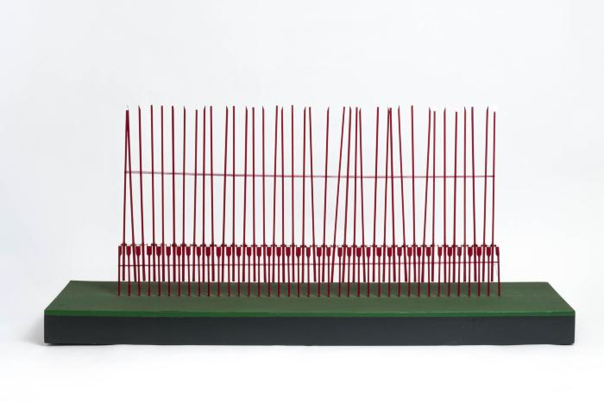
Maqueta CINTAC (CO_0043_1981)
La maqueta se compone de 38 perfiles de madera cuadrangulares dispuestos de manera vertical, unidos mediante pequeños rodamientos a piezas verticales más cortas, que sirven como soporte estructural. Estos soportes se encuentran adosados a una base de madera pintada gris y verde. Todas las piezas están pintadas de rojo. En la parte superior, cada perfil está cortado en ángulo de 45º y pintado plateado. En el centro, los perfiles están amarrados con hilo rojo. La maqueta fue realizada por Carlos Ortúzar en el marco del Segundo Encuentro Arte-Industria. La escultura a escala final está frente a la industria Cintac S.A. en Camino a Melipilla n° 8920, en Maipú.;;

Slide 3
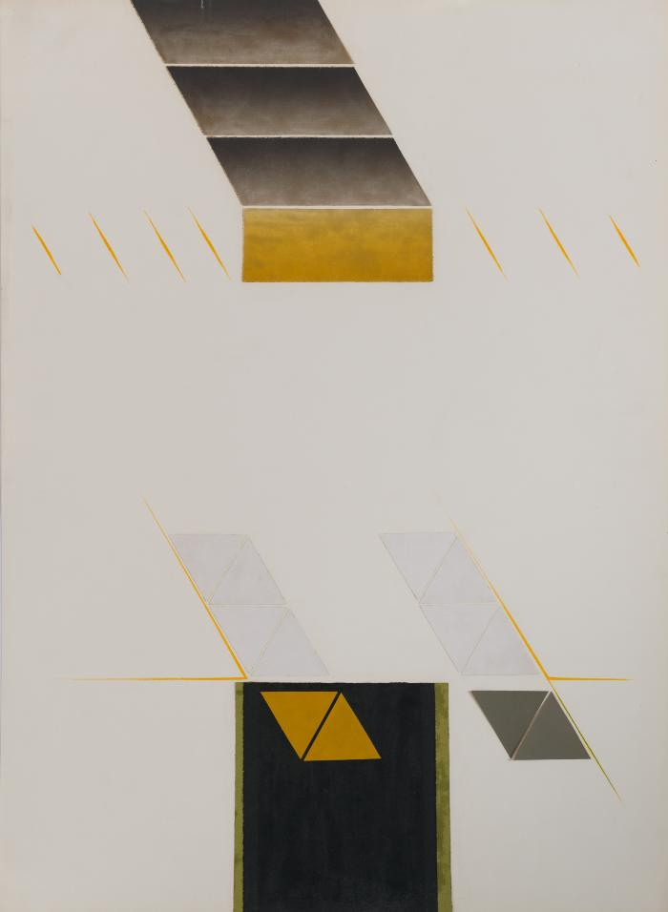
No identificado (CO_0063_1984)
Esta pieza pertenece a un conjunto de obras realizadas entre 1984 – 1985, que evocan la experiencia del paisaje y los cambios de la luz en las diferentes estaciones del año. Se trata de piezas únicas con distintas variaciones entre sí, en las cuales el artista utilizó diferentes medios como papel recortado y lápices de colores. Estos medios son aplicados a técnicas como collage y dibujo sobre un soporte de papel. Predominan en estas composiciones formas recortadas que evocan el contorno de las montañas, los colores del arcoíris dibujados a lápiz y el triángulo equilátero, figura elemental del lenguaje del artista, que se presenta en la zona inferior de estas imágenes en composiciones creadas con papel vinílico y cartulina. Esta serie de obras representa el proceso en el cual el artista se encontraba trabajando al momento de su fallecimiento. Algunas de estas piezas encuentran su correlato en el cuaderno de croquis marca Torre que el artista utilizaba en aquel entonces para realizar sus bocetos, en el que se pueden identificar títulos como: Serie Landscapes, Santiago Landscapes y Serie Las Estaciones. ;;

Slide 4
No identificado (CO_0065_1984)
Esta pieza pertenece a un conjunto de obras realizadas entre 1984 – 1985, que evocan la experiencia del paisaje y los cambios de la luz en las diferentes estaciones del año. Se trata de piezas únicas con distintas variaciones entre sí, en las cuales el artista utilizó diferentes medios como papel recortado y lápices de colores. Estos medios son aplicados a técnicas como collage y dibujo sobre un soporte de papel. Predominan en estas composiciones formas recortadas que evocan el contorno de las montañas, los colores del arcoíris dibujados a lápiz y el triángulo equilátero, figura elemental del lenguaje del artista, que se presenta en la zona inferior de estas imágenes en composiciones creadas con papel vinílico y cartulina. Esta serie de obras representa el proceso en el cual el artista se encontraba trabajando al momento de su fallecimiento. Algunas de estas piezas encuentran su correlato en el cuaderno de croquis marca Torre que el artista utilizaba en aquel entonces para realizar sus bocetos, en el que se pueden identificar títulos como: Serie Landscapes, Santiago Landscapes y Serie Las Estaciones. ;;

Slide 5
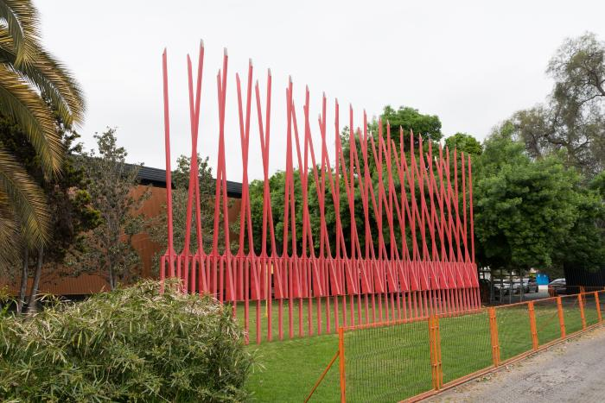
Cintac- multiple sculpture (CO_0120_1981)
La escultura se compone de 42 perfiles (prismas) de acero de base cuadrangular de seis metros de altura, sujetos a través de rodamientos a un eje transversal que separa la composición en una zona superior y una zona inferior. Toda la pieza, pintada de rojo, mantiene el equilibrio a través de la sustentación con pesos de plomo ubicados al interior de la parte inferior de cada prisma, lo que permite una suave oscilación frente a la brisa del viento. La zona superior de cada prisma contiene placas de acero inoxidable de acabado brillante que, a manera de espejos, refractan la luz del sol. La obra fue realizada en el marco del Segundo Encuentro Arte-Industria realizado en Santiago de Chile, en 1981. Frontis de la industria Cintac S.A. en Camino a Melipilla n° 8920, en Maipú, Santiago de Chile. ;;

Slide 6
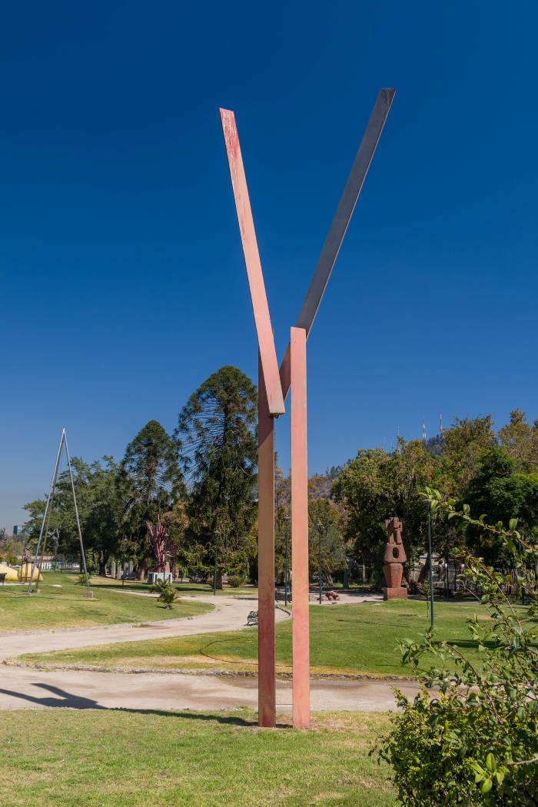
Aire – Luz (CO_0121_1989)
La obra de elaboración constructiva, se compone de 4 prismas de base triangular equilátera de 25 x 25 x 25 cm. cada uno de los cuales mide 5 metros de altura. Los prismas, se ensamblan en pares a 120 metros uno del otro, conformando dos volúmenes verticales compuesto cada uno de una base y un brazo oscilante, los que se enfrentan dejando un espacio al centro. Los dos prismas inferiores son estáticos y los dos prismas superiores oscilan con el viento generando dimensiones variables. A la vez, los prismas superiores poseen placas de acero inoxidable de acabado brillante que, a la manera de espejos, reflejan la luz del sol. La obra fue proyectada por el artista y ejecutada póstumamente por las empresas Aza y Cintac (1989) y donada al Parque de las Esculturas de Providencia. Se emplaza en el Parque de las Esculturas. Providencia, Santiago de Chile. ;;

